Slide 1
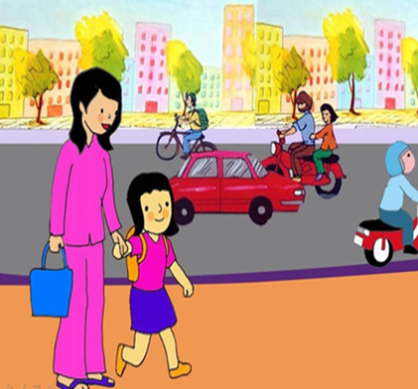
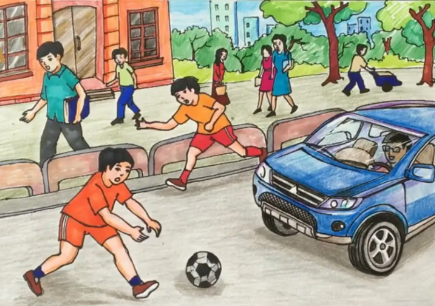
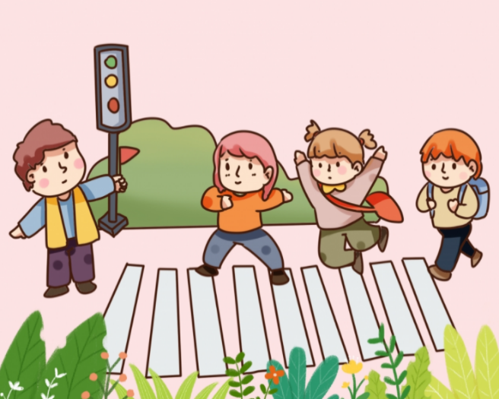
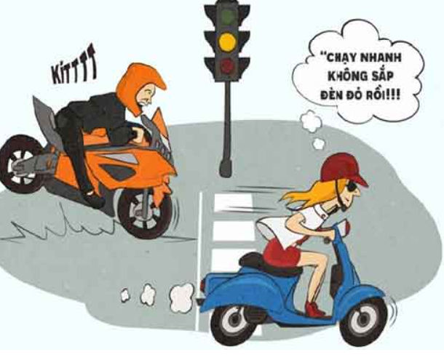
KHỞI ĐỘNG
Quan sát các hình ảnh sau đây:
1
2
Hành vi nào đúng, hành vi nào không đúng khi tham gia giao thông?
3
4

Slide 2
Chủ đề 10: An toàn giao thông (tiết 1)

Slide 3
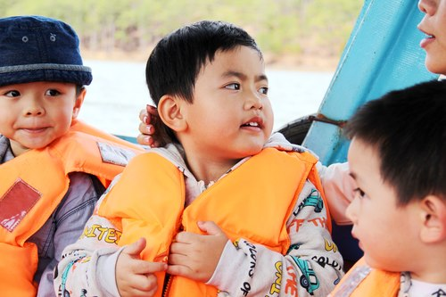
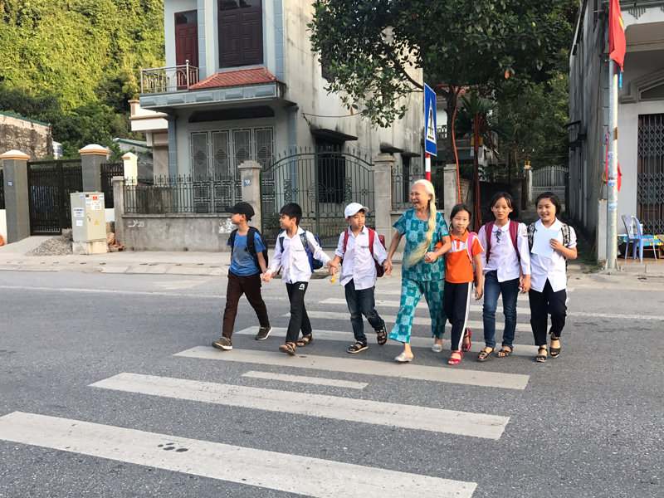
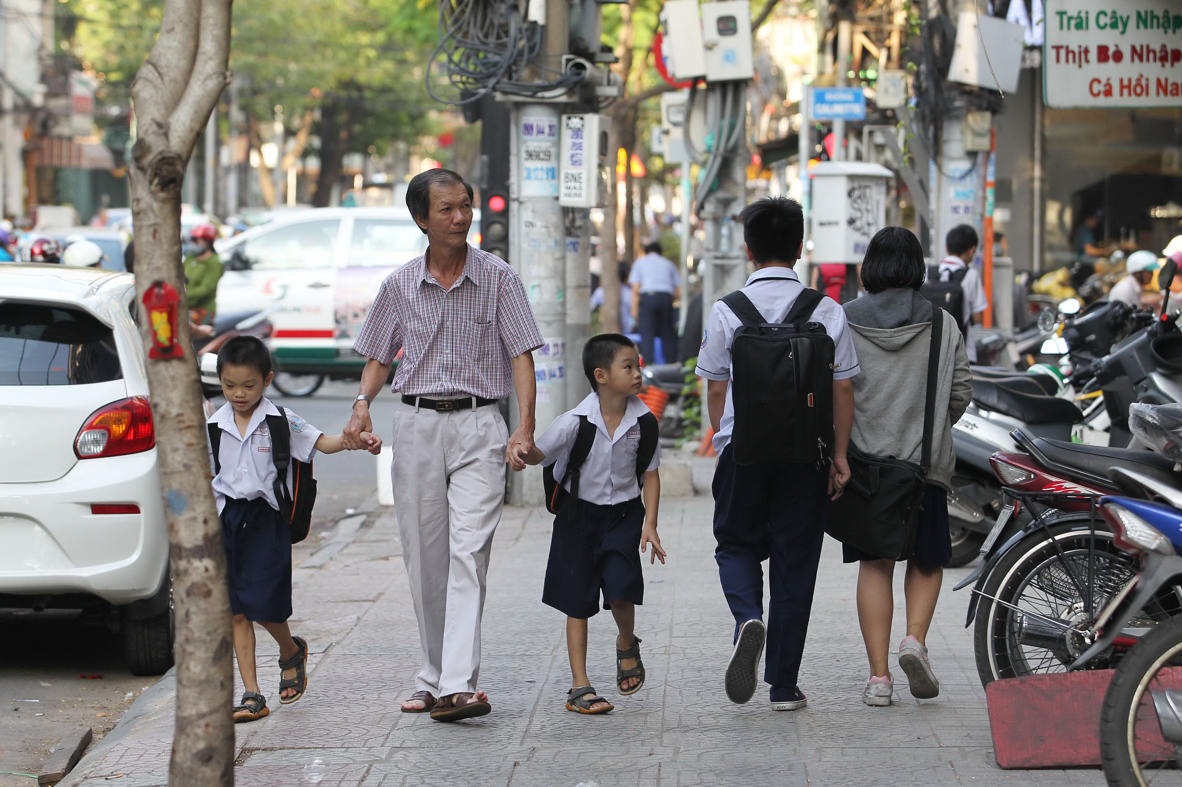
Một số quy định khi tham gia giao thông
Các em quan sát và thảo luận về các ảnh trên (1 phút).
Hãy cùng lắng nghe một số quy định khi tham gia giao thông.

Slide 4
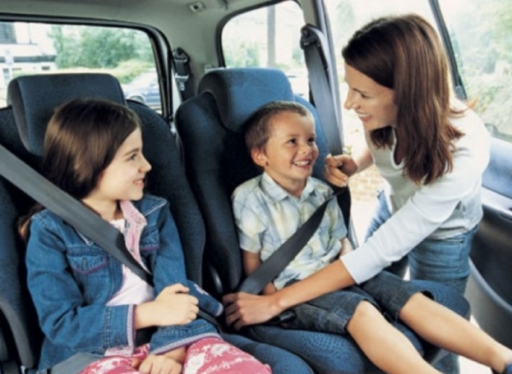
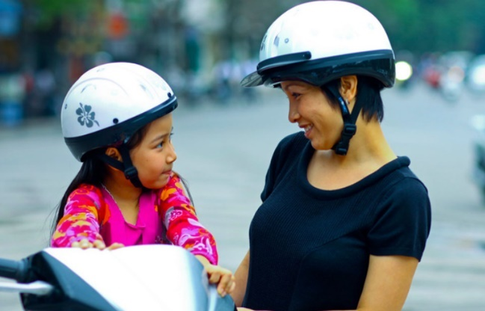
Một số quy tắc an toàn giao thông khác
Thắt dây an toàn khi ngồi trên ô tô
Đội mũ bảo hiểm khi đi xe máy, xe đạp điện

Slide 5
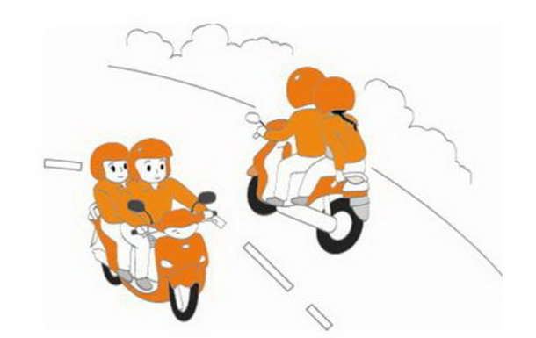
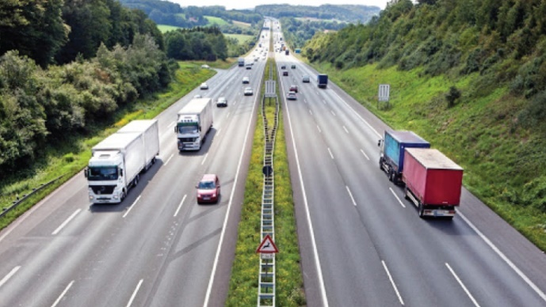
Chở đúng số người quy định
khi đi xe máy
Các phương tiện đi đúng làn đường
đã được quy định

Slide 6
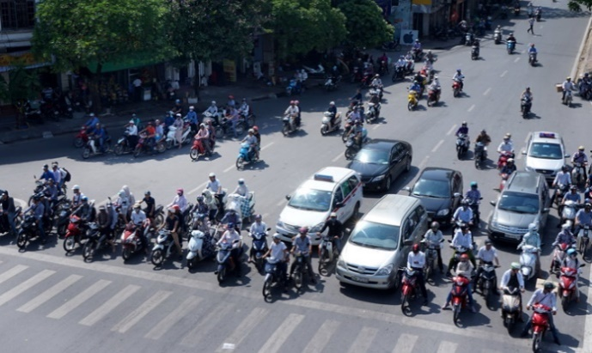
Không vượt đèn đỏ, dừng đỗ đúng hiệu lệnh
của đèn tín hiệu giao thông

Slide 7
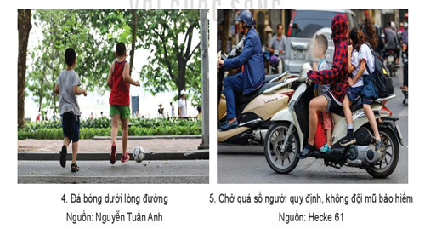

Một số hành vi không đúng khi tham gia giaothông
Có những hành vi tham gia giao thông nào trong các bức ảnh trên?

Slide 8
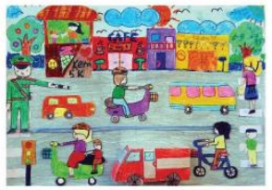
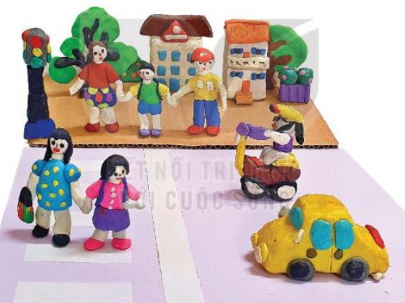
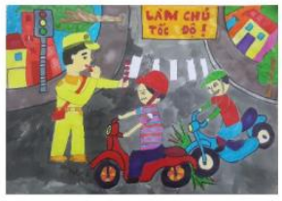

Sản phẩm mĩ thuật thể hiện về chủ đề An toàn giao thông
2
3
1
Em xem bạn đã dùng hình thức gì để thể hiện sản phẩm mĩ thuật trên?

